Slide 1
DXUT & ASSIMP Framework
DirectX 3D 의 DXUT에 ASSIMP 라이브러리를 붙인
Framework 제작기
< 2 >

Slide 2



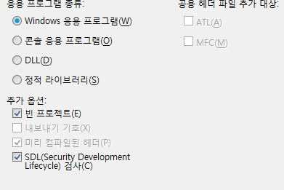
DXUT 기반 프로젝트 생성하기(1)
솔루션에 필터를 만든다.
Sources에 TEST폴더를 만든다.
WIN32 프로젝트를 생성한다.
추가옵션에 빈프로젝트를 체크 한 후
마침을 누른다.

Slide 3

DXUT 기반 프로젝트 생성하기(2)
Main이 될 cpp 파일을 만든다.

Slide 4
DXUT 기반 프로젝트 생성하기(3)
기존 MyFramework의
Framework.cpp 의 내용을
Main.cpp 에 복사해준다

Slide 5
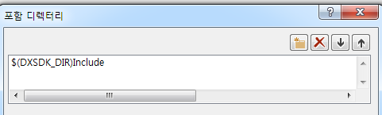
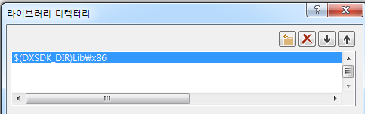
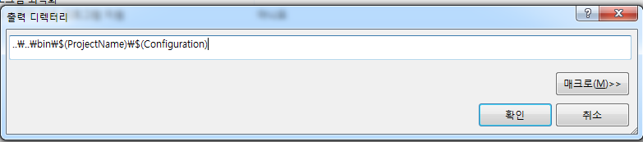
DXUT 기반 프로젝트 생성하기(4)
DXSDK의 포함디렉토리 Include와
DXSDK의 라이브러리디렉토리 Lib\x86
를
일반 – vc++디렉토리에서 설정해준다.
출력디렉토리도 설정해준다.
(프로젝트 마다 해줘야 bin 폴더에 독립적으로
존재 하도록 할 수 있다.)

Slide 6
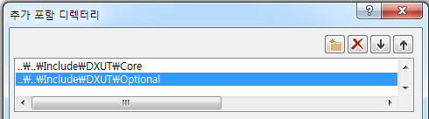
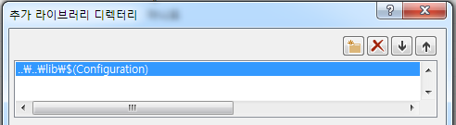
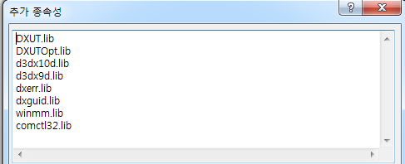
DXUT 기반 프로젝트 생성하기(5)
c/c++에서 추가 포함 디렉토리 설정해주고
링커에서 추가 라이브러리 디렉토리와 추가 종속성을 설정
빌드 성공 하고 실행까지 되면 성공~_~

Slide 7
DXUT – wWinMain 부분(1)
// Set the callback functions
DXUTSetCallbackD3D9DeviceAcceptable(IsD3D9DeviceAcceptable);
DXUTSetCallbackD3D9DeviceCreated(OnD3D9CreateDevice);
DXUTSetCallbackD3D9DeviceReset(OnD3D9ResetDevice);
DXUTSetCallbackD3D9FrameRender(OnD3D9FrameRender);
DXUTSetCallbackD3D9DeviceLost(OnD3D9LostDevice);
DXUTSetCallbackD3D9DeviceDestroyed(OnD3D9DestroyDevice);
DXUTSetCallbackDeviceChanging(ModifyDeviceSettings);
DXUTSetCallbackMsgProc(MsgProc);
DXUTSetCallbackFrameMove(OnFrameMove);
DXUTSetCallbackXXX 함수들로
함수를 정의한후 등록 해주는 부분이다.

Slide 8
DXUT – wWinMain 부분(2)
// TODO: Perform any application-level initialization here
// Initialize DXUT and create the desired Win32 window and Direct3D device for the application
DXUTInit(true, true); // Parse the command line and show msgboxes
DXUTSetHotkeyHandling(true, true, true); // handle the default hotkeys
DXUTSetCursorSettings(true, true); // Show the cursor and clip it when in full screen
HICON hIcon = (HICON)LoadImage(NULL, L"..\\..\\assets\\Icon\\GameIcon.ico",
IMAGE_ICON, 32, 32, LR_LOADFROMFILE);
DXUTCreateWindow(L"TEST", NULL, hIcon);
DXUTCreateDevice(true, 640, 480);
// Start the render loop
DXUTMainLoop();
// TODO: Perform any application-level cleanup here
return DXUTGetExitCode();
그외 윈도우 관련, 마우스 등등을 설정하고 루프가 돌아가는 부분과 끝이나는 부분이다.

Slide 9
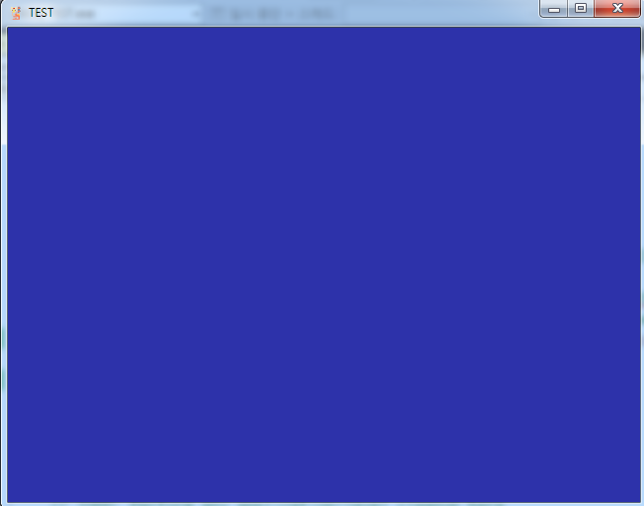
DXUT – wWinMain 부분(3)
HICON hIcon = (HICON)LoadImage(NULL, L"..\\..\\assets\\Icon\\GameIcon.ico",
IMAGE_ICON, 32, 32, LR_LOADFROMFILE);
DXUTCreateWindow(L"TEST", NULL, hIcon);
게임 실행 아이콘을 바꿔주는 코드다.
실행결과
게임타이틀은 TEST가 되고
게임 아이콘은 내가 좋아하는 몬스터헌터의
얀쿡 아이콘이다 :)

Slide 10
마치기전에
위와 같은 작업은 내가 만약 새로운 라이브러리를 만들고 추가 하여 사용할 수 있게 미리 구조를 잡는 거라고 볼 수 있다.
가령 내가 게임을만들고 한번더 내가 사용한 라이브러리를 이용하여 프로젝트를 진행할 때 기존 프로젝트를 사용하는 것이 아닌 새로운 프로젝트를 생성하여 추가만 해주면 기반을 갖고 게임을 만들도록 할 수 있다는 것이다. -> 일차적 목표라고 볼 수 있지 않을까?.
단 외부 라이브러리를 사용 할 때는 그 사용법과 완전한 이해? 까진 아니더라도 원리 까지는 알아야 한다고 생각한다 (고로 공부하자 .. 나도.. ㅠㅠ)

Slide 11
마치며
다음 장에서는 ASSIMP를 CMAKE를 이용해 빌드와 컴파일 까지
다 다음 장에서는 카메라와 매시를 추가하여 간단한 3D 어플리케이션 제작.

